Slide 1

Proceso de mediación LACRALO – Segunda reunión 14 & 15 de marzo de 2018 San Jose, Puerto Rico
RESUMEN DE LA REUNIÓN -BORRADOR

Slide 2

Overview
Líderes y miembros de LACRALO se reunieron en San Juan, Puerto Rico durante dos días de marzo para continuar un proceso de mediación apuntado a ayudar a LACRALO a funcionar más eficazmente como una organización regional At-Large. El propósito de la reunión fue:
1.- Evaluar el progreso de los acuerdos del 2017: ¿Dónde ha progresado más LACRALO desde la primera reunión ocurrida hace un año? ¿Qué asuntos necesitan mayor atención?
2.- Discutir y acordar propuestas concretas de gobernanza: Trabajando desde los resultados del Grupo de Trabajo de Gobernanza durante los últimos 12 meses, ¿qué recomendaciones y próximos pasos quieren hacer los participantes a la comunidad total de LACRALO para actualizar los principios operativos, métricas, procesos de votación y asuntos relacionados?
Los participantes alcanzaron estos objetivos y también desarrollaron una propuesta concreta sobre el objetivo en común de LACRALO.
Este documento es un resumen de las conversaciones y los acuerdos de los participantes en la reunión (una lista de los participantes está incluida al final). Los participantes concluyeron la reunión definiendo los pasos siguientes para finalizar este proceso de mediación e incluir al resto de LACRALO.

Slide 3
ACUERDOS PRINCIPALES

Slide 4
Evaluando el año pasado
Principales resultados de un ejercicio de “scorecard”:
Lo positivo:
Ha habido progreso. Se produjeron borradores de documentos de gobernanza. Se avanzó con iniciativas.
Ha habido más interacción respetuosa, menos enfrentamientos.
Ha habido un aumento de la participación en actividades como las llamados mensuales.
Los aspectos frustrantes:
No ha habido suficiente comunicación en múltiples niveles: sobre el proceso de mediación y su progreso; entre el liderazgo de LACRALO, miembros de ALAC y la red sobre temas de políticas; los miembros del sistema no están aportando contribuciones a los borradores; etc.
Los borradores necesitan ajustes.
El proceso se siente lento (no para todos)
Aun no tenemos un propósito en común. No tenemos una estrategia en común sobre qué deberíamos estar haciendo (particularmente relevante en torno a cómo LACRALO debería estar influenciando las políticas de ICANN).

Slide 5
UN PROPÓSITO EN COMÚN PARA LACRALO
El ejercicio del “scorecard” llevó al grupo a invertir tiempo desarrollando los componentes de un propósito común, basado en torno a la misión existente de LACRALO como está escrita en su MOU con ICANN.
Una vez definido, el grupo utilizó este proceso en común para juzgar opciones de gobernanza que ayudarán a LACRALO a cumplir su misión, visión y acciones prioritarias.

Slide 6
NUESTRO PROPÓSITO COMÚN
¿Por qué? Una visión de por que esto importa
¿COMO? ¿QUE DEBEMOS HACER PARA ALCANZAR NUESTRA VISION Y MISION?
MISIÓN DE LACRALO
LACRALO envisiona una comunidad de Internet en la cual las perspectivas y los intereses únicos de los usuarios finales de Latinoamérica y el Caribe sean puestos sobre la mesa y tomados en consideración para el desarrollo de las políticas de ICANN, con un énfasis particular en asegurar que los usuarios finales estén al tanto de sus derechos asociados al Internet, y puedan disfrutar de un acceso asequible, estable y seguro a los servicios y beneficios de Internet. LACRALO trabaja en la intersección de estos intereses y la jurisdicción de ICANN.
La misión de LACRALO es contribuir al desarrollo de políticas ICANN desde la perspectiva de los usuarios finales. Su área de acción es la comunidad at-large de ICANN.
LACRALO es un conducto para una comunicación relevante en dos direcciones. ‘OUTREACH”, “IN-REACH” Y CONSTRUCCIÓN DE CAPACIDADES – esencial para empujar la información hacia afuera, crear las condiciones para la participación informada y mantener a la personas motivadas/entusiasmadas. PARTICIPACIÓN Y INTERACCION: Hay múltiples canales por los que LACRALO puede incidir en las políticas de ICANN – participación individual en diferentes WGs y PDPs, trabajando con representantes de ALAC, establecer declaraciones de LACRALO, y otras maneras. LA PRIORIZACIÓN es clave para tener enfoque e impacto

Slide 7
ELEMENTOS DE GOBERNANZA

Slide 8
¿Qué equipo de gobernanza necesita LACRALO?
Principios: Necesitamos una coordinación efectiva entre todos los líderes y representantes de LACRALO. Buscamos oportunidades para que múltiples personas se involucren y compartan la carga de trabajo.
Bajo estos principios:
Acuerdo amplio para crear un directorio
Para coordinar mejor los esfuerzos de LACRALO en torno a las políticas y alcance, - en otras palabras, la estrategia de LACRALO.
Compuesto por todos los representantes y líderes de LACRALO elegidos/seleccionados para que sea una única interfaz con la que coordinarse mejor (presidente, secretario, vice presidente, vice secretario, los 2 miembros elegidos para ALAC y el miembro de ALAC escogido por el NomCom, el representante elegido ante el NomCom y líderes de grupos de trabajo en LACRALO)
Dar la oportunidad para que más miembros de involucren directamente en el trabajo de LACRALO.
Sugerencia de cambiar la posición propuesta “vice presidente” a “presidente electo”
Bajo una aproximación de cargos elegidos (común en muchos organizaciones), el presidente electo pasará dos años ganando experiencia para luego convertirse automáticamente en el presidente. Bajo este sistema, solo se selecciona el presidente electo, que tiene un ciclo de cuatro años (2 años de aprendizaje, dos como presidente). Se usa una función de destitución su el president electo resulta inadecuado. El “secretario electo” funcionaría de la misma manera.
El grupo estaba intrigado sobre esta idea, pero no llegó a una consenso. También, había por lo menos un participante que no estaba de acuerdo con la idea de un vice-president y un vice-secretario (prefirió agregar un tercer miembro del equipo de dirección)
Necesidad de aclarar el rol y la terminología de la posición “secretario”
Se debería definir la terminología y roles para el secretario versus el equipo de ICANN. Reconocer y resolver la confusión entre “secretario” y “secretariado”.

Slide 9
¿Cómo deberíamos elegir a nuestros líderes?
Principios: queremos un sistema que tenga:
1.- Rotación entre países/regiones y oportunidades para rostros nuevos 2.- Continuidad y oportunidades para aprender de líderes con experiencia 3.- Simpleza 4.- Una aproximación “basada en el consenso” 5.- Incentivos para una participación activa
De acuerdo a estos principios, hubo un amplio apoyo a la creación de un nuevo sistema rotativo de posiciones de liderazgo entre cuatro sub regiones de LACRALO.
Bajo este sistema, cada subregión tendrá siempre a alguien en una de las posiciones elegidas (presidente, secretario, dos miembros de ALAC (represente ante Nomcom puede ser incluido en este también)).
Por ejemplo, si fuera el turno de la subregión A para ejercer la posición de presidente, la subregión presentará candidatos y la totalidad de LACRALO votará. En la elección siguiente, la subregión A presentará candidatos para una posición diferente, definida bajo rotación.
En la eventualidad de que una subregión no tenga un candidato con atributos mínimos, la posición pasará a la siguiente subregión.

Slide 10
¿Cómo deberíamos elegir a nuestros líderes? (2)
Las cuatro sub-regions propuestas
Mexico & América Central
Mexico, Honduras, Panama, El Salvador, Nicaragua, Costa Rica
(Actualmente 8 ALSs)
Caribe
Haiti, Cuba, DR, F. Guyana, Suriname, T&T, Grenada, Barbados, St. Lucia, St. Vincent, Antigua, St. Kitts, Jamaica, Belize, Bahamas (Actualmente 11 ALSs)
Los Andes
Venezuela, Peru, Colombia, Chile, Ecuador, Bolivia
(Actualmente 16 ALSs)
Mercosur
Brasil, Argentina, Uruguay, Paraguay
(Actualmente 19 ALSs)
Mandatos de 2 años para cada posición. Para promover la continuidad, una opción es alternar las elecciones de presidente y secretario (un año elección de presidente, el próximo de secretario), o usar el nuevo sistema de “presidente-electo” y elegir presidente y secretario el mismo año.
Sin mandatos consecutivos en la misma posición, y no más de dos mandatos en total por individuo (aun hay dudas sobre este último elemento, sin embargo hay un consenso de que deberíamos estar constantemente buscando nuevos rostros)

Slide 11
¿Cómo deberíamos elegir a nuestros líderes? (3)
Requerimientos de elegibilidad para sostener las posiciones de liderazgo
ALSes versus miembros individuales
Para presidente y secretario – Representativo de un ALS en “buena posición”
Para los ALAC – AlS en buena posición y los miembros individuales (muy cerca del consenso en este punto – ver más adelante la diapositiva sobre la membresía individual)
ALSes en “buena posición” significa ALS de participación activa según lo definido por las métricas
Debería tomar una definición amplia de participación activa
Observar todas las maneras en que la persona y las ALS están participando en actividades relacionadas a ICANN, a través de LACRALO u otros canales
Hay varias maneras de demostrar participación, las que van desde presentaciones a eventos y actividades en redes sociales
Deberá ir alineado con el “Propósito común LACRALO”
Los candidatos deberán proveer una Declaración de Interés que cubra los criterios básicos para el liderazgo (similares a las otras posiciones elegidas en at-large y NomCom)

Slide 12
¿Cómo demostrarán su rendimiento y serán evaluados los líderes?
La directiva entera debería reportar sobre sus actividades y resultados en línea con los elementos del Propósito en Común de LACRALO.
-Lo que se ha hecho en alcance, se realice como “acercamiento” a los miembros existentes y sus capacidades de edificación. -Qué se ha hecho para influir las normas de ICANN -Qué prioridades se han acordado en cuanto a los asuntos clave & estrategias
Los miembros individuales también deberán demostrar métricas básicas en torno a sus contribuciones y actividades.
-A pesar de que la participación en tele-conferencias es una métrica posible, tratemos de pensar más abiertamente sobre contribuciones concretas.

Slide 13
Métricas para la actividad ALS
Principio: queremos incentivar la participación activa entre ALSes, y proporcionar un incentivo para esta participación.
Dado esto, hay amplio apoyo para las métricas que miran las actividades de las ALSes para la contribución al Propósito Común LACRALO
Las métricas deberán incluir múltiples maneras mediante las cuales las ALSes contribuyan directamente a través de los eventos de LACRALO y otro canales de ICANN
Las actividades de todos los miembros de ALS relacionadas con ICANN cuentan hacia las métricas de ALSes
El borrador del documento de métricas es un buen punto de inicio
La idea NO es crear métricas para la de-certificación (además, no le toca a LACRALO de-certificar) , sino para poder tomar acciones de acercamiento hacia las ALSes menos activas para entender su inactividad, y para una nueva categoría de ALSes “activas”, que tengan los derechos para votar y ofrecer candidatos para cargos

Slide 14
Membresía individual
Principio: LACRALO quiere incentivar una amplia participación. También reconoce el valor que entregan las ALSes para representar intereses.
Dados estos principios, hubo un amplio apoyo hacia permitir que los usuarios finales individuales participen en todas las actividades LACRALO, incluyendo comisionar grupos de trabajo (lo que significa que podrán ser miembros de la directiva).
Deberíamos definir un modelo para la participación, como por ejemplo una organización “virtual” de usuarios individuales, como en otros RALOs
Debemos actualizar inmediatamente los documentos de LACRALO (próximos dos meses) para responder un requerimiento que surge como parte de la revisión de ALAC, y que solamente LACRALO no cumple. Esto puede ser hecho incluso antes de resolver el asunto pendiente de cuáles (si es que alguna) posiciones electivas pueden ejercer los miembros individuales
El grupo estuvo muy cerca de un acuerdo sobre los miembros individuales y las posiciones electivas. Hubo muy amplio apoyo (aunque no total consenso) sobre:
Los miembros individuales pueden comisionar grupos de trabajo, y ser elegidos para la ALAC
Pero no ser elegidos para presidente o secretario de LACRALO (pero sí podrían formar parte de la directiva si lideren un grupo de trabajo)

Slide 15
Proceso de resolución de disputas
Principio: LACRALO busca resolver disputas a través de procesos basados en el consenso, aunque también debería tener un paso final decisivo si todas las opciones de consenso han sido agotadas. El proceso también debe ser eficiente y usar los recursos existentes.
Con esta mentalidad, el grupo se puso de acuerdo en torno a un proceso de tres pasos:
1.- Intentar la resolución dentro del interior de LACRALO, con la directiva y los grupos de trabajo relevantes aportando información y directivas a los grupos para que encuentren una solución (quizás el Consejo Emérito ofrezca ayuda…) 2.- Ombudsman (Defensor del Pueblo) de ICANN: Usar el defensor para realizar un proceso estructurado liderado por un actor imparcial (el defensor). El defensor no tiene capacidad de toma de decisiones, solo ayuda a los grupos a explorar sus opciones. 3.- Proceso de decisión final: Si todas los esfuerzos previos no han resultado, el grupo propuso un proceso en el cual tres expertos bien reputados de la órbita de ICANN sean elegidos para revisar los asuntos y proporcionar una opción final. Los expertos ofrecerán voluntariamente su tiempo (el grupo no discutió cómo seleccionar a los expertos).

Slide 16
Consejo emérito
-El foco primario deberá estar en guiar, orientar e introducir a los nuevos miembros y líderes (”on-boarding”) -Revisar el borrador actual para reflejar esto de mejor manera -Puede que haya un rol de asesoría en las disputas de LACRALO, pero ahora tenemos un plan de resolución de disputas separado

Slide 17
Puntos pendientes sin acuerdo
Coeficiente país para votaciones
Con el nuevo sistema propuesto de votación rotante para la elección de liderazgo, hubo diferentes opiniones en torno a si mantener el cálculo co-eficiente de país que se basa en el sistema de “un país, un voto”.
Hay dos opiniones diferentes sobre si el sistema es “justo”. Para algunos, es esencial mantener una aproximación “equitativa” que no permita que los países grandes dominen. El principio de ser equitativa no estaría cubierta con la rotaciones de posiciones. Para otros, va contra la idea de que LACRALO está conformado por ALSes, y estas ALSes deberían elegir líderes y tomar decisiones. En este segundo punto de vista, LACRALO puede alcanzar un sentido de equidad a través de las rotaciones de sub regiones, restringir el voto a ALSes activas, y ser explícito sobre la intención de rotar posiciones entre países incluso dentro de las sub regiones.
Los participantes acordaron realizar algunas simulaciones de votaciones para tener mas información antes de tomar una decisión.
La membresía individual es elegible para los cargos
Como fue mencionado anteriormente, hubo un apoyo muy amplio (pero no consenso total) sobre:
Los miembros individuales pueden liderar grupos de trabajo, y ser elegidos para la ALAC
Pero no ser elegidos como presidente o secretario de LACRALO (aun podrán formar parte de la directiva si lideraron un grupo de trabajo)

Slide 18
PRÓXIMOS PASOS

Slide 19
Principales desafíos al mirar hacia adelante
¿Cómo nos explicamos claramente, y ayudamos a los otros miembros de LACRALO a que pasen por el mismo proceso de reflexión por el que nosotros acabamos de pasar?
¿Cómo terminamos el trabajo?
¿Cómo interesamos/encantamos a otras personas en el propósito y trabajo de LACRALO?

Slide 20
Next Steps
Qué | Quién y Cómo
Escribir y enviar sumarios de la reunión a los participantes, luego compartir la versión final con LACRALO | David prepara versiones en inglés y español en un par de días, le da a los participantes una semana para comentar, luego Humberto manda una versión final para reenviar por la lista de correos
Compartir los resultados de la reunión con colegas y la red de trabajo, una vez Humberto haya reenviado el sumario en Listserve | Todos contactan este mes a colegas y crean oportunidades para compartir los resultados de la reunión
Adoptar la nueva aproximación acordada con los miembros individuales. Poner en wiki, webinar, votar y adoptar | Humberto – consigue la traducción ASAP. Coordina un webinar. Votación antes del 15 de mayo.
Adaptar los documentos existentes de Principios Operativos. Incluye crear un plan de trabajo de llamadas sobre asuntos clave. Una vez tengamos un nuevo borrador, colocar en wiki para que todos lo vean y comenten. Llamar a una votación que lo ratifique. | Gobernanza de WG – Empieza ahora en marzo. Deadline para una nueva versión en junio. Completar voto y ratificación en julio.
Métricas – revisión basada en esta reunión | Alberto Soto – dentro de un mes
Consejo Emérito – actualizar para que refleje la conversación | Sylvia y WG completo para abril
Reglas de procedimiento. Una vez listas, poner en wiki para un periodo más largo de comentarios. Luego hacer un boceto nuevo y un nuevo periodo de revisión y adopción. | Gobernanza WG – esperar la finalización de un boceto para julio de este año. Conseguir un voto por medio de la reunión de Barcelona

Slide 21
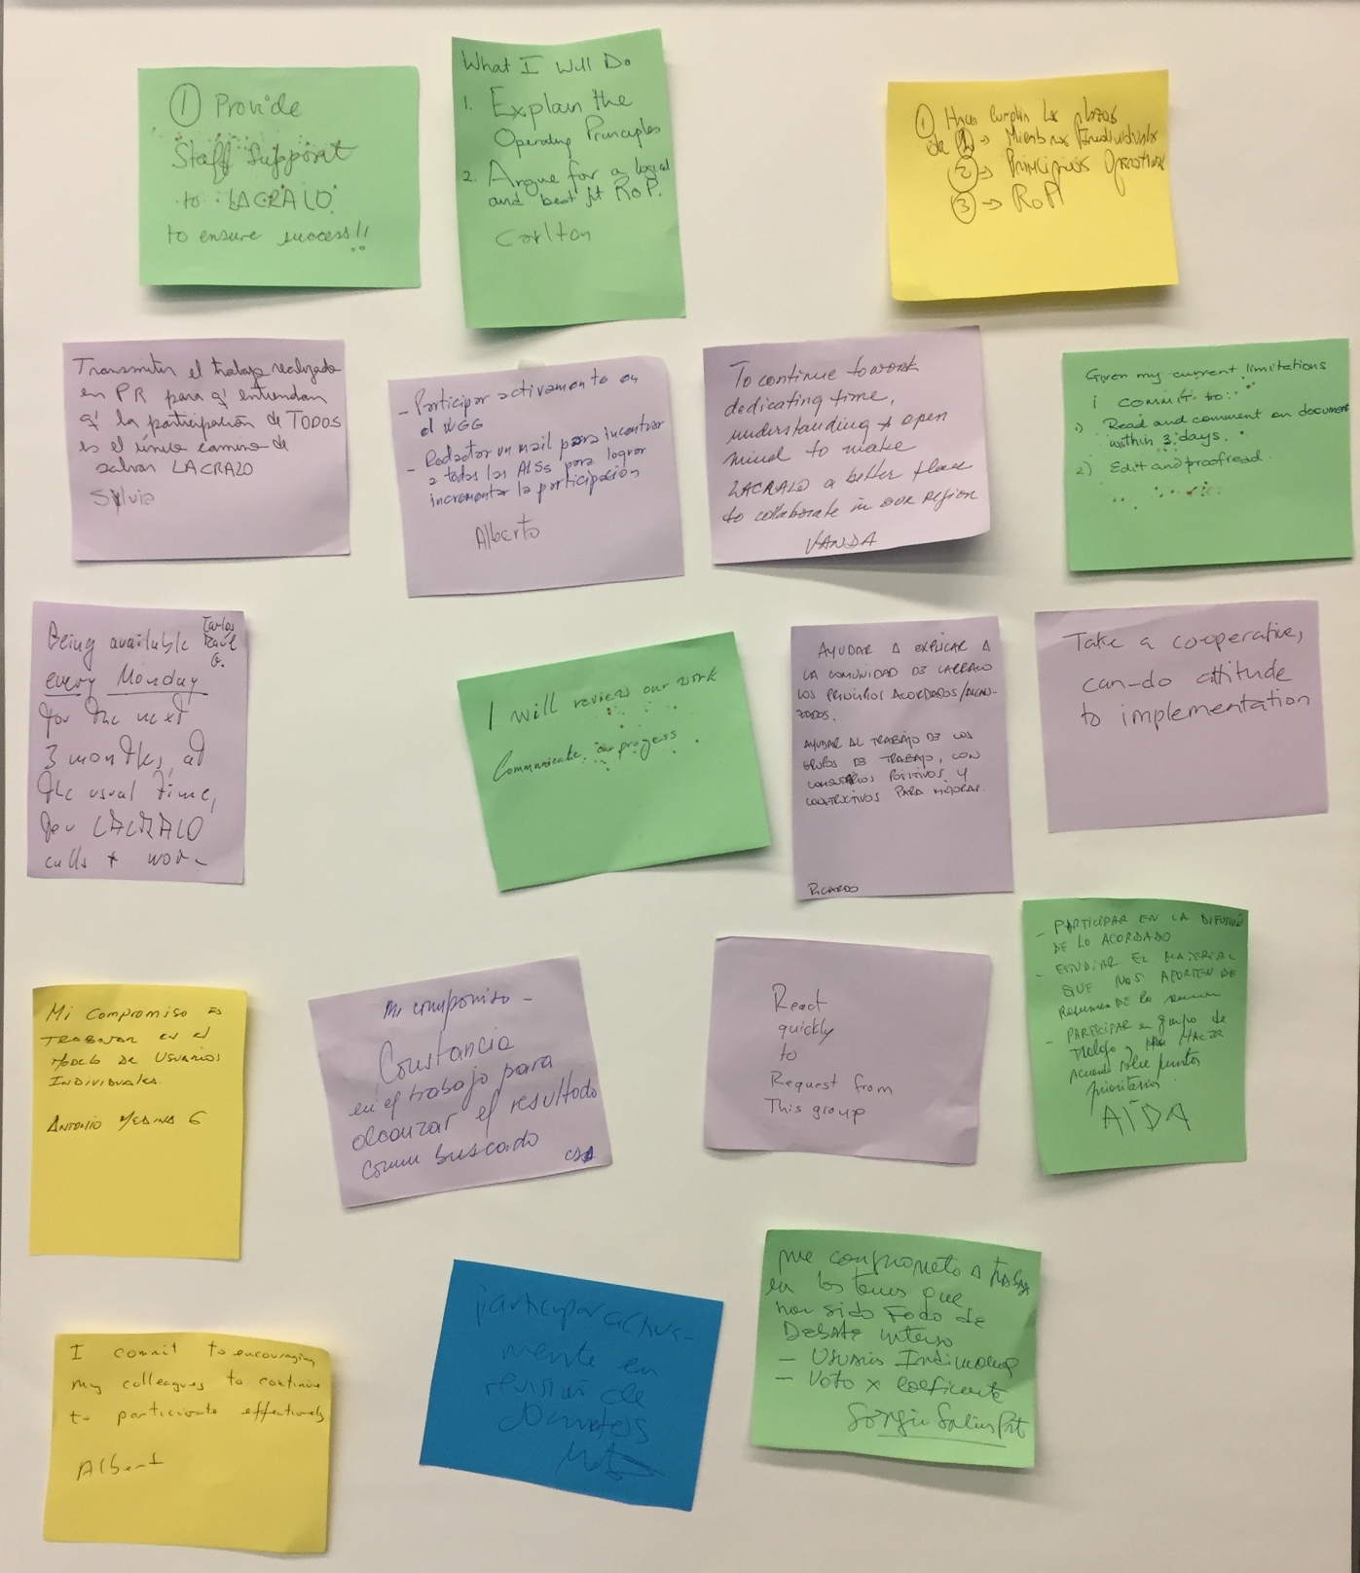
Nuestros compromisos de uno hacia el otro
Zoom in y léalos!

Slide 22
RESULTADOS DE LAS ENCUESTAS CON TECLADOS

Slide 23
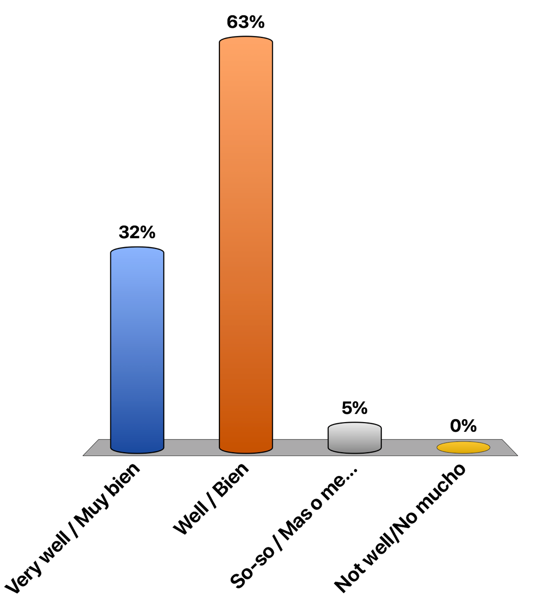
¿Qué tan bien representa mis opiniones esta declaración de Propósito en Común?
Very well / Muy bien
Well / Bien
So-so / Mas o menos
Not well/No mucho
Este voto fue un error, ella malentendió la pregunta

Slide 24
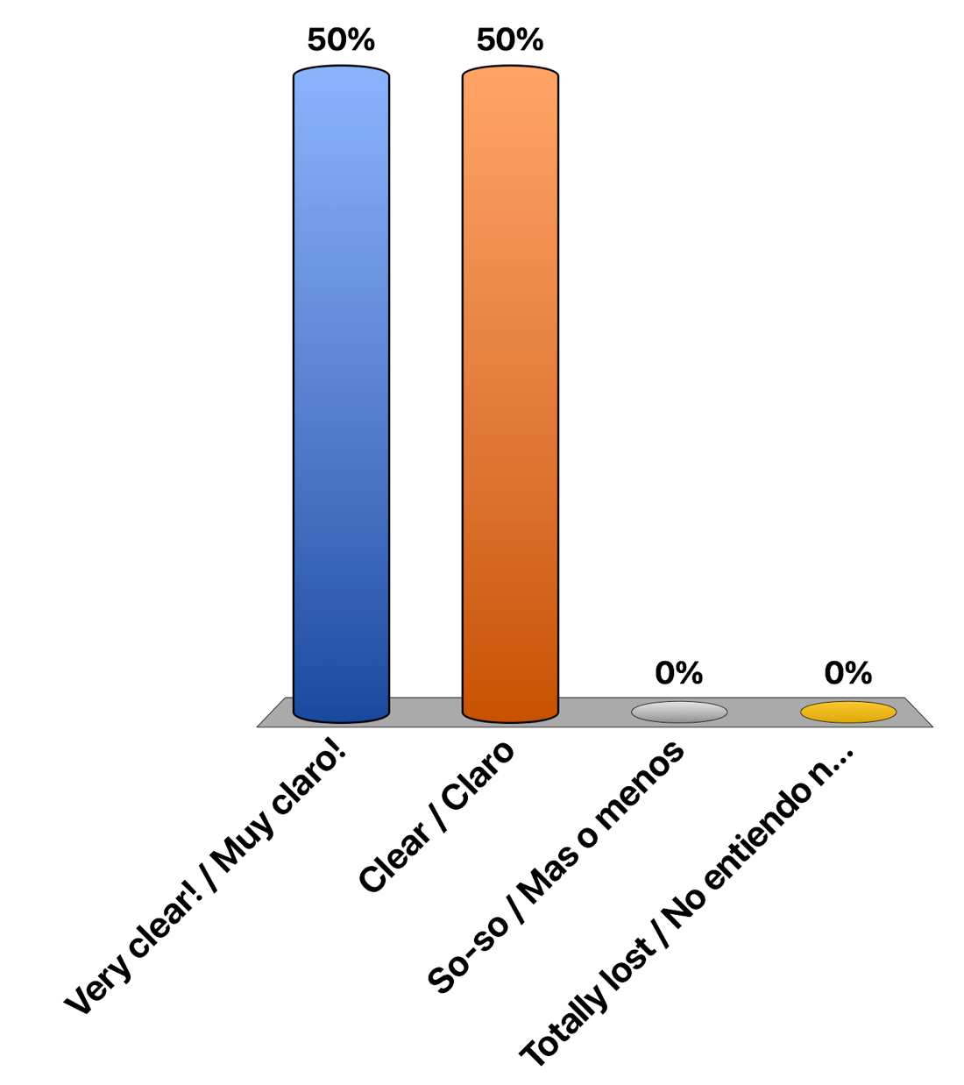
¿Tengo claridad sobre lo que acordamos en esta reunion?
Very clear! / Muy claro!
Clear / Claro
So-so / Mas o menos
Totally lost / No entiendo nada

Slide 25
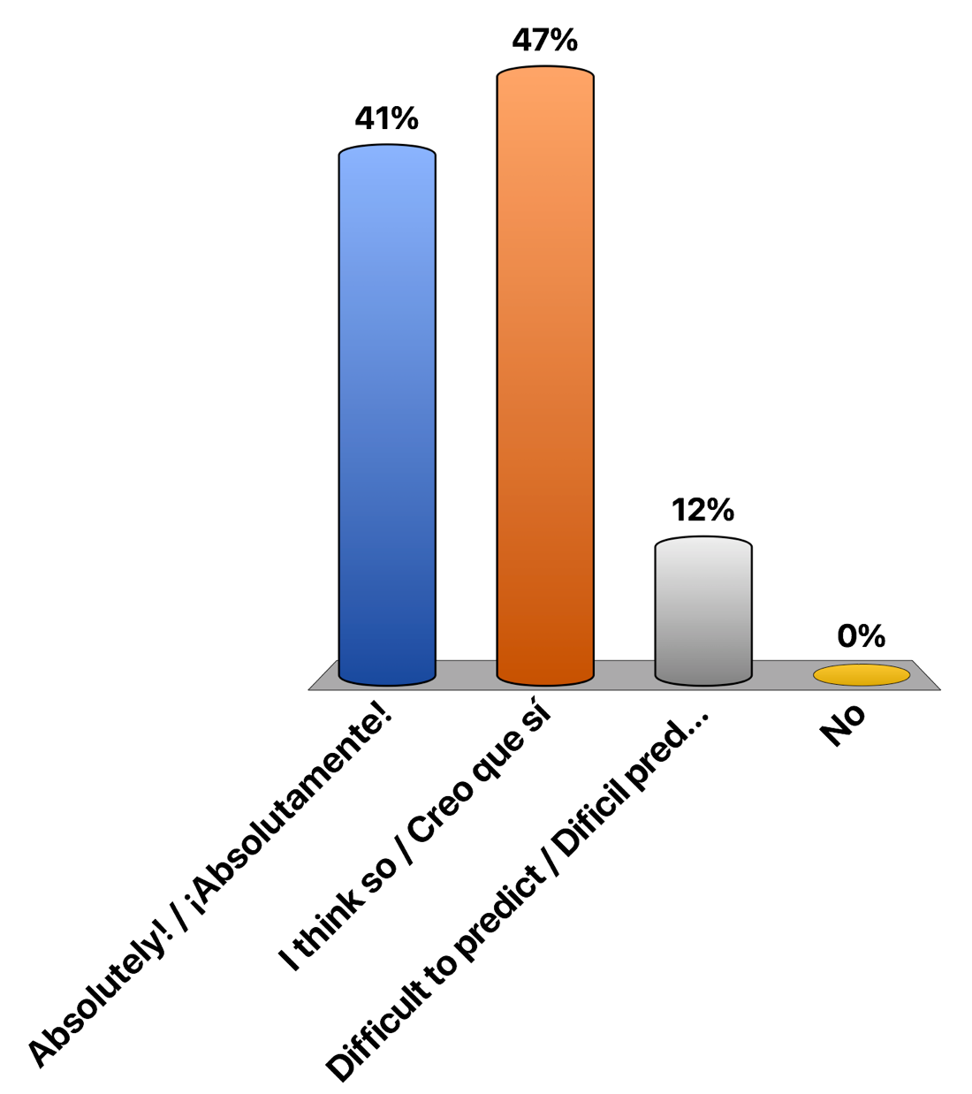
¿Seramos capaces de terminar este trabajo después de la reunion?
Absolutely! / ¡Absolutamente!
I think so / Creo que sí
Difficult to predict / Dificil predecir
No

Slide 26
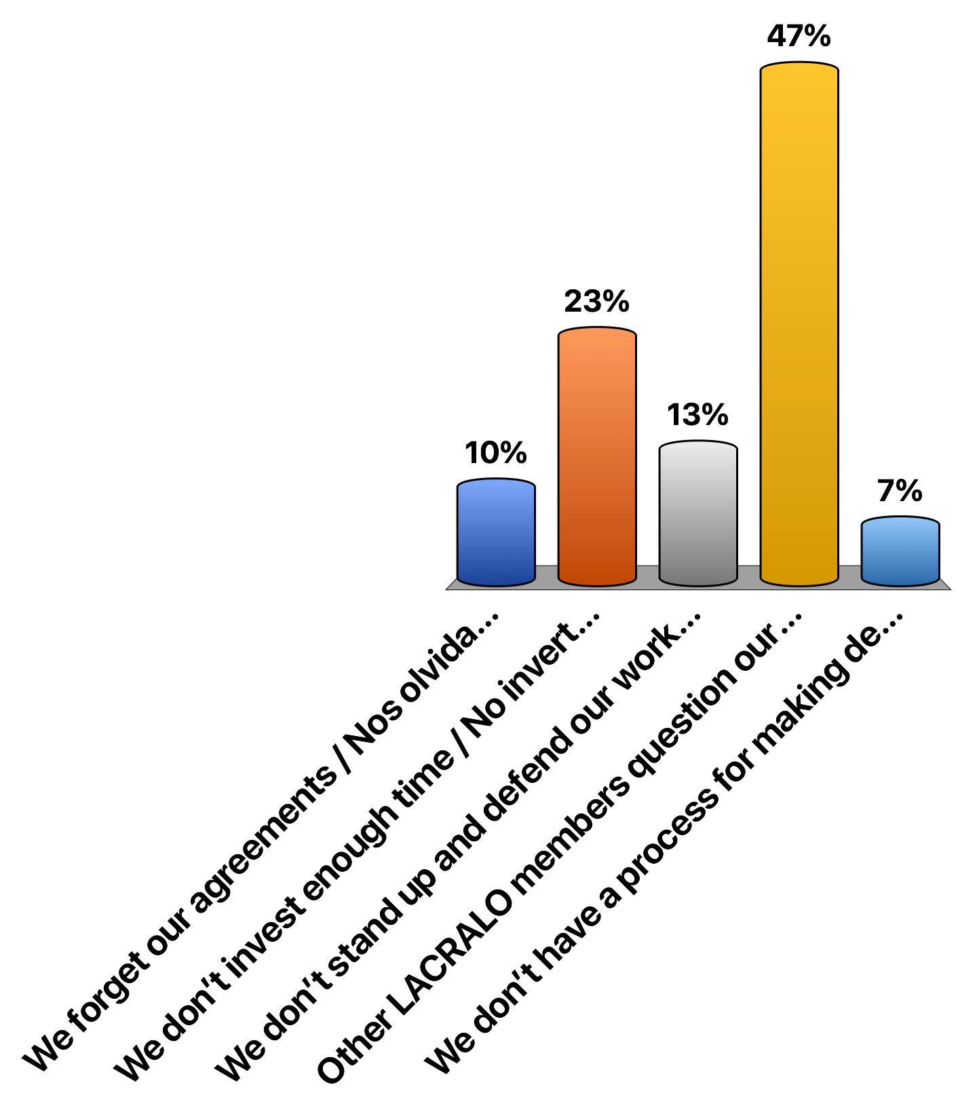
Cuáles serán nuestros desafíos principales para poder terminar este trabajo después de esta reunión? ELIJA DOS OPCIONES!!!!!
We forget our agreements / Nos olvidamos de nuestros acuerdos
We don’t invest enough time / No invertimos suficientamente tiempo
We don’t stand up and defend our work together / No defendemos suficientamente nuestro trabajo juntos
Other LACRALO members question our results, re-opening issues / Otros integrantes de la LACRALO cuestiona nuestros resultas, re-abriendo los temas
We don’t have a process for making decisions / No tenemos un proceso para tomar decisiones

Slide 27
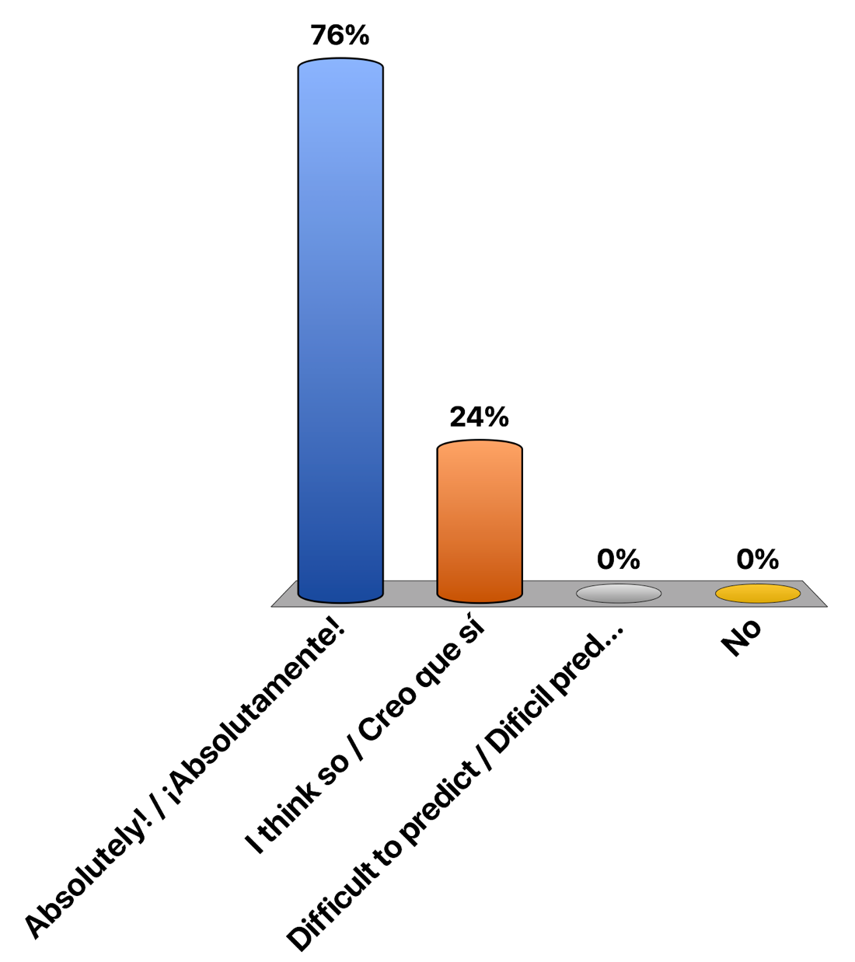
Tendrá un impacto positivo en LACRALO nuestro trabajo esta semana?
Absolutely! / ¡Absolutamente!
I think so / Creo que sí
Difficult to predict / Dificil predecir
No

Slide 28
Participantes
MIEMBROS DE LACRALO
Sergio Salinas
Vanda Scartezini
Sylvia Herlein
Alberto Soto,
Carlos Aguirre
Carlton Samuels,
Bartlett Morgan
Lance Hinds
Jacqueline Morris,
Jason Hynds (Fellow).
Ricardo Homquist
Maritza Aguero
Humberto Carrasco
Aida Noblía
Antonio Medina
EQUIPO DE ICANN
Albert Daniels
Heidi Ullrich
Rodrigo de la Parra
Silvia Vivanco
Susie Johnson
Claudia Ruiz
EQUIPO DE MEDIACIÓN
David Plumb
OBSERVADORES (solo por algunos periodos)
Carlos Raúl Gutiérrez

